Slide 1
Algoritmos e Linguagens de Programação
Prof. Dr. Paulo Cesar de Alvarenga Lucci
Introdução
Engenharia de Software – PUC Campinas

Slide 2

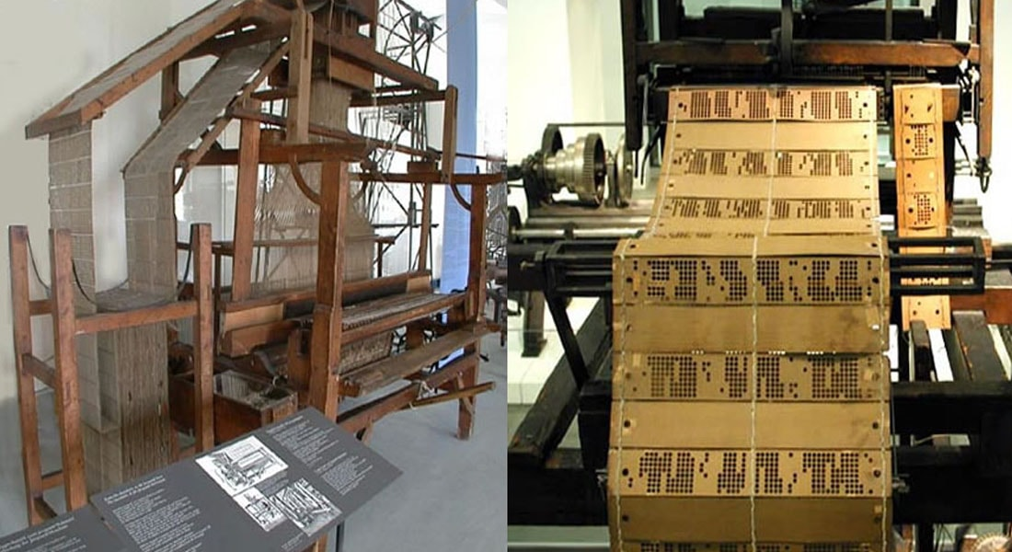
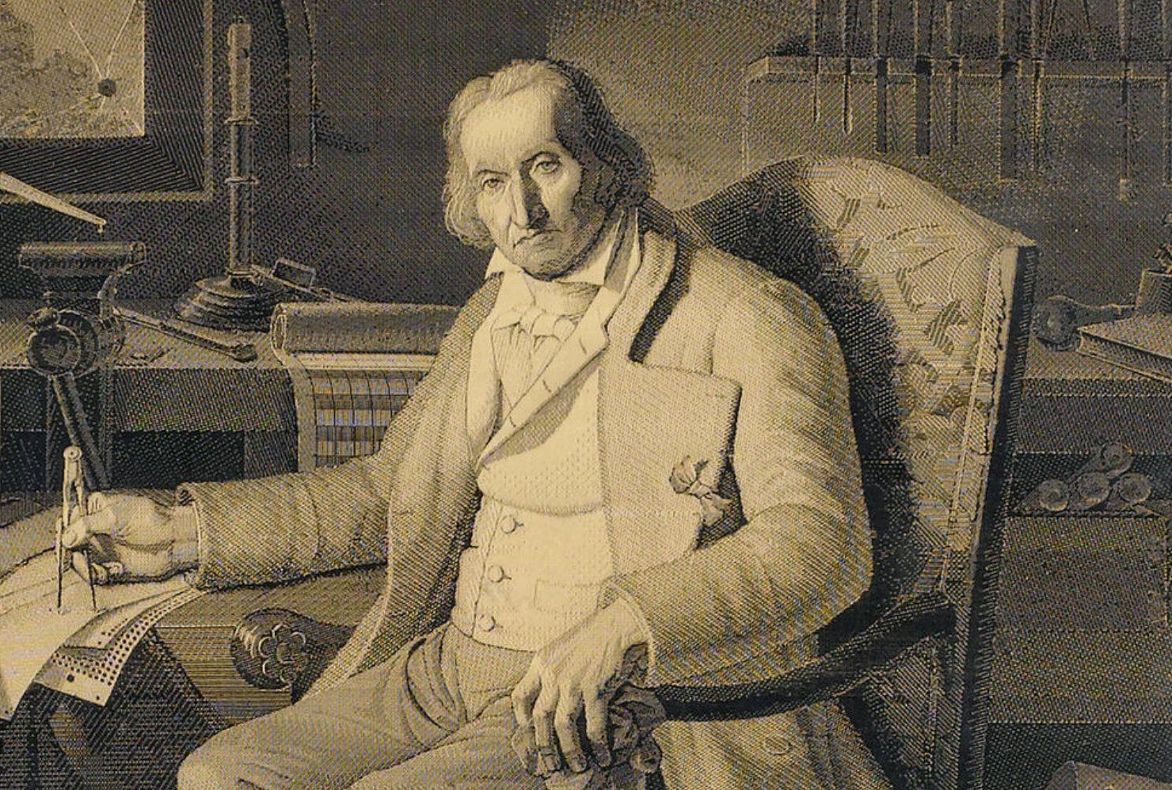
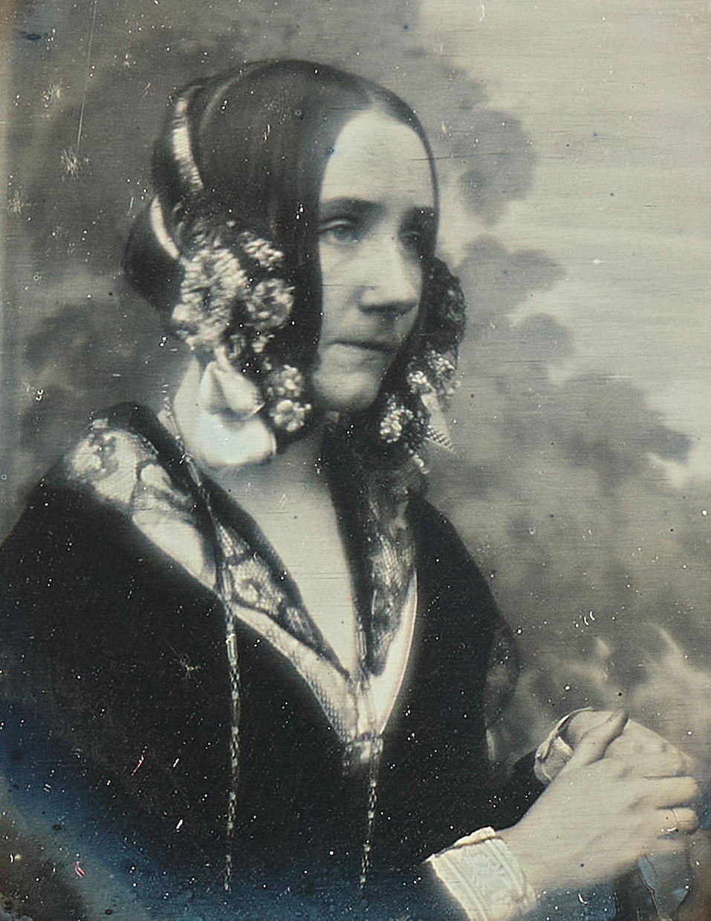
Introdução
UMA RÁPIDA VIAGEM NO TEMPO
  Em 1801, o tear de Jacquard usava cartões perfurados para "programar" desenhos — uma máquina seguindo instruções.
    É um tipo de tear mecânico que revolucionou a indústria têxtil porque permitia tecer padrões complexos automaticamente, como desenhos em tecidos.
    O tear utilizava cartões perfurados para controlar o padrão do tecido.
    Cada cartão representava uma linha do desenho, e os furos determinavam quais fios deveriam ser levantados ou abaixados.
  Conexão com a computação:
    Esse tear foi uma das primeiras máquinas programáveis da história!
      Charles Babbage se inspirou nos cartões perfurados do tear de Jacquard para criar sua Máquina Analítica.
      Mais tarde, Ada Lovelace escreveu algoritmos para essa máquina. Os mesmos cartões perfurados foram usados até meados do século XX para programar computadores!

Slide 3
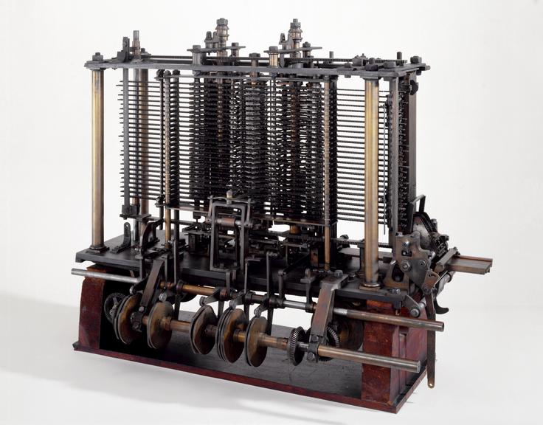
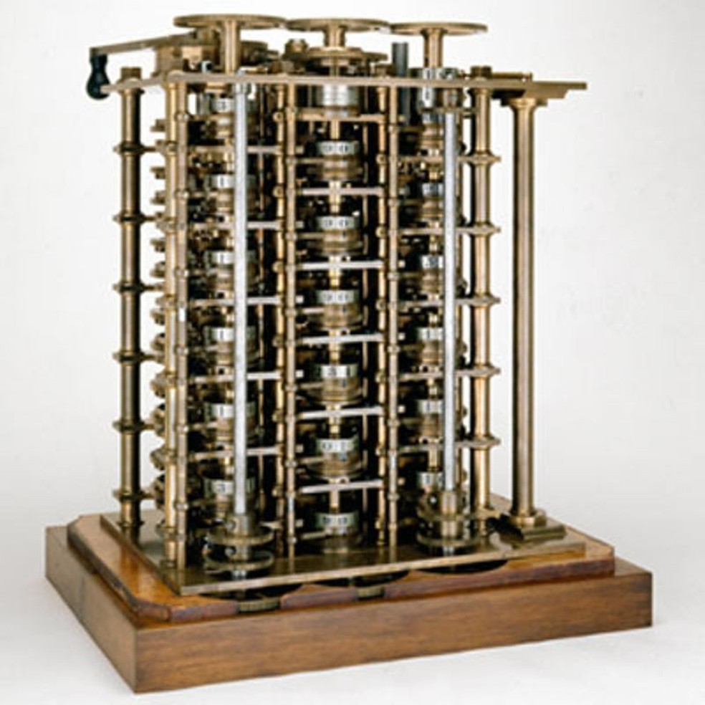
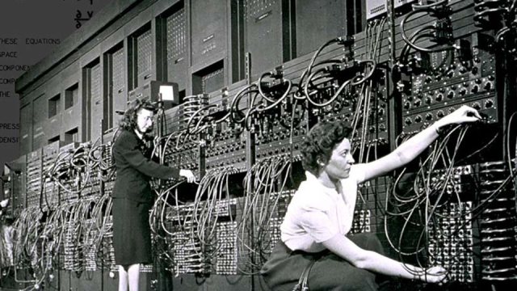
Introdução
EVOLUÇÃO DAS ARQUITETURAS E HARDWARES
  Após as ideias pioneiras de Babbage e Lovelace no século XIX, o século XX trouxe os primeiros computadores eletrônicos reais, que exigiam linguagens de programação mais próximas da máquina e mais fáceis para os humanos entenderem.

Slide 4
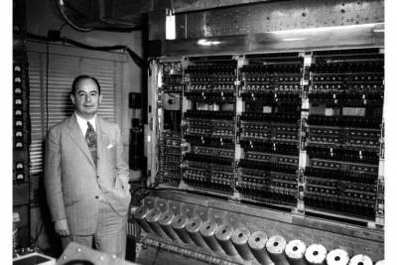
Introdução
DA TEORIA AO SURGIMENTO DAS LINGUAGENS MODERNAS
  As ideias evoluíram e abriram caminho para um futuro onde máquinas poderiam executar algoritmos complexos.
  Mas para isso se tornar realidade, era preciso mais do que imaginação: era necessário construir os computadores de verdade.
  E foi o que começou a acontecer no século XX, com o surgimento do hardware eletrônico, arquiteturas de processamento e a famosa Arquitetura de von Neumann (1945).
    Organizou o funcionamento dos computadores em três grandes componentes:
      Memória (onde os dados e instruções ficam guardados).
      Unidade de controle e processamento (CPU).
      Entrada/Saída.
    Essa arquitetura tornou possível executar programas armazenados na memória, algo essencial para a programação como conhecemos hoje.

Slide 5
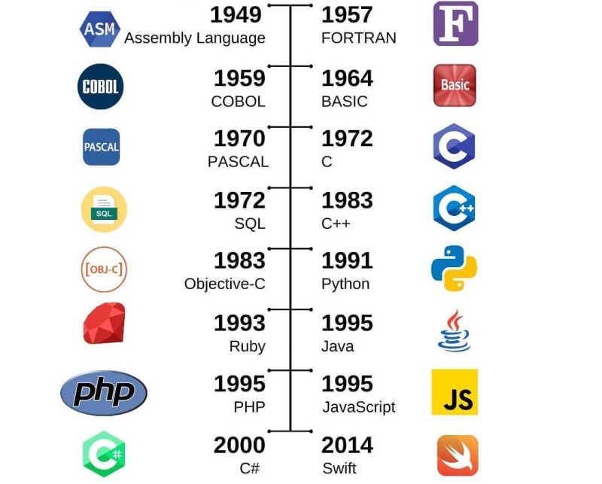
Introdução
POR QUE SURGIRAM AS LINGUAGENS?
  Com o hardware funcionando e o conceito de programa armazenado, surgia uma nova necessidade:
    Como escrever instruções para a máquina entender?
      É aí que entram as primeiras linguagens de programação, que evoluíram rapidamente.

Slide 6
Introdução
EVOLUÇÃO DAS LINGUAGENS DE PROGRAMAÇÃO
  A sequência dessa evolução é:
    Assembly (1949): primeira linguagem simbólica de baixo nível — próxima ao código binário.
    Fortran (1957): primeira linguagem de alto nível, voltada para cálculos científicos.
    COBOL (1959): criada para aplicações de negócios — voltada à clareza e legibilidade.
    BASIC (1964): desenvolvida para ser simples e educativa — muito usada em computadores pessoais.
    Pascal (1970): ensinava programação estruturada — influenciou a didática de ensino.
    C (1972): desenvolvida por Dennis Ritchie nos laboratórios da Bell.
      Equilibrava eficiência com estrutura, e se tornou a base para muitos sistemas operacionais, inclusive o UNIX.
      Influenciou praticamente todas as linguagens modernas, como C++, Java, C#, Python...

Slide 7
Introdução
LINGUAGEM C E O CÉREBRO DA MÁQUINA
  Criada na década de 1970, a linguagem C deu ao programador o poder de controlar o funcionamento interno do computador, com precisão e eficiência.
  C é rápida, poderosa e essencial para entender como a máquina funciona por dentro.
  Ela conversa diretamente com a Arquitetura de von Neumann: memória, CPU, instruções.
  Ao aprender C, você não está só programando — você está pensando como a máquina.

Slide 8
Introdução
POR QUE ISSO IMPORTA?
  Porque a programação não é somente conhecer comandos. É uma habilidade de pensamento lógico, resolução de problemas e inovação.
  Aprender C promove uma base sólida.
    Você entende como um computador funciona de verdade, e isso te diferencia em qualquer área.
  Você não está só aprendendo a programar: está aprendendo a pensar como quem cria tecnologia.

Slide 9
Introdução
COMPONENTES BÁSICOS:
  Hardware:
    Eletrônicos:
      Processador.
      Memória.
      Controladores.
    Periféricos:
      Dispositivos de entrada e saída (teclado, mouse, monitor, impressora etc).
      Memória removível.
  Software:
    Sistema operacional.
    Aplicativos.
    Jogos.

Slide 10
Introdução
TIPOS DE MEMÓRIA:
  Volátil: informações disponíveis enquanto o computador estiver ligado.
    RAM (Random access memory):
      É o espaço de trabalho do computador, tudo o que está sendo usado no momento passa por ela.
    Cache:
      Guarda dados usados com frequência para que o processador acesse tudo mais rápido.
    A RAM surgiu para dar ao processador acesso aos dados em uso, e a cache foi criada para acelerar ainda mais esse acesso, guardando as informações mais usadas bem perto da CPU.
  Persistente: informações armazenadas mesmo com o computador desligado.
    HD (internas ou externas).
    ROM (read only memory): armazena as instruções essenciais que o computador precisa para iniciar, antes mesmo de carregar o sistema operacional.

Slide 11
Introdução
A LINGUAGEM BINÁRIA É O IDIOMA NATIVO DOS COMPUTADORES
  Ela se baseia em apenas dois símbolos: 0 e 1, que representam dois estados possíveis.
    Esses estados correspondem diretamente ao funcionamento dos transistores, os minúsculos interruptores eletrônicos que compõem os circuitos internos do computador.
  Cada transistor pode estar ligado (on) ou desligado (off) — exatamente como um interruptor de luz. Quando está ligado, representa o 1; quando desligado, o 0.
  Juntos, bilhões desses transistores formando combinações de 0s e 1s tornam possível toda a tecnologia digital: desde simples cálculos até inteligência artificial.

Slide 12
Algoritmos

Slide 13
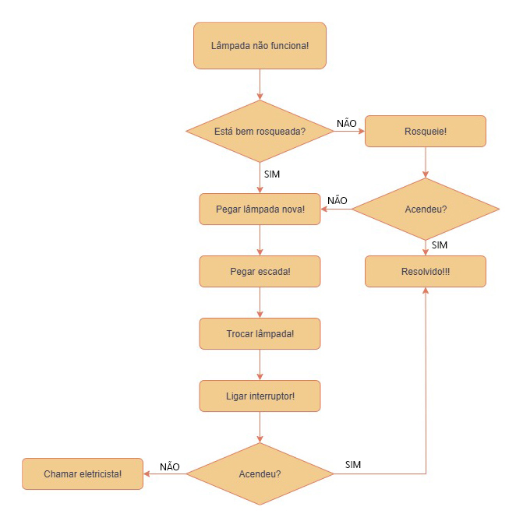
Introdução
ALGORITMOS
  Desde que o ser humano aprendeu a contar e registrar passos lógicos para resolver problemas, os algoritmos já existiam.
  Algoritmos são basicamente passos bem definidos que servem para resolver um problema ou realizar uma tarefa.
    É uma sequência lógica de instruções que descreve como fazer algo.

Slide 14
Algoritmos
O QUE SÃO ALGORITMOS, AFINAL?
  Algoritmos são conjuntos de passos lógicos, finitos e ordenados, usados para resolver problemas ou executar tarefas.
    Não dependem de linguagem computacional. É raciocínio!
  Em Engenharia de Software, eles são muito mais que instruções: são modelos de raciocínio que guiam o comportamento de sistemas complexos.
  Saber pensar algoritmicamente é o primeiro passo para projetar soluções eficientes, escaláveis e corretas.

Slide 15
Algoritmos
EFICIÊNCIA IMPORTA:
  Nem todo algoritmo que resolve um problema é necessariamente bom.
  Tempo e espaço são recursos limitados.
    Por isso, analisamos algoritmos considerando:
      Complexidade de tempo – quanto tempo ele leva para rodar.
      Complexidade de espaço – quanto de memória ele consome.
  Otimizar algoritmos é essencial para aplicações reais, especialmente em sistemas embarcados, bancos de dados e IA.

Slide 16
Algoritmos
ALGORITMOS CLÁSSICOS QUE TODO ENGENHEIRO DE SOFTWARE DEVERIA CONHECER
  Algumas estruturas e problemas aparecem em quase todos os domínios da computação.
  Por essa razão, vale conhecer bem:
    Busca: binária, linear.
    Ordenação: quicksort, mergesort, heapsort.
    Grafos: Dijkstra, BFS, DFS, Kruskal.
    Tabelas Hash.
    Árvores: AVL, B, Trie.
  Mais do que memorizar, o importante é entender como e por que funcionam, e quando cada um deve ser aplicado.

Slide 17
Algoritmos
NO FINAL DAS CONTAS
  Antes de aprender qualquer linguagem de programação, o que realmente importa é:
    Aprender a pensar algoritmicamente.
    Desenvolver o raciocínio lógico por trás da solução de problemas.
  Porque linguagem é só a forma — o pensamento vem antes.

Slide 18
Algoritmos
DESAFIOS SIMPLES QUE EXIGEM ALGORITMO:
  Como saber se um número é par ou ímpar?
    → Dividir por 2 e verificar o resto.
  Como saber se um número é primo?
    → Verificar se ele tem apenas dois divisores: 1 e ele mesmo.
  Como ordenar um vetor de inteiros em ordem crescente?
    → Comparar elementos em pares e troca-los de posição se o 1º for maior que o 2º.
  Como adicionar ou remover elementos de uma lista?
    → Realocar os elementos existentes de forma a abrir uma posição (para adicionar elemento) ou sobrescrever uma posição (para remover elementos).

